Slide 1
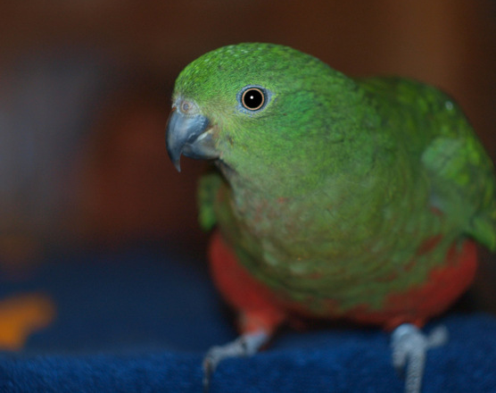
Môj papagáj

Slide 2
